Slide 1
MSA Pattern Definition
2020. 03

Slide 2
Matric Pattern
Prometheus & Grafana 연결

Slide 3
패턴 정의 및 목적
Metric export Pattern은 𝜇Service 내 metric 정보를 추출, Prometheus로 전달하기 위한 메커니즘을 패턴화하여 정의
Modern Platform 에서 마이크로 서비스에 대한 추가적인 Metric을 수집하여 이를 HPA에 활용하거나 Prometheus기반의 Monitoring 도구에 대한 활용(시각화, 알림 등) 등의 다양한 필요성에 의해 Metric 확장 패턴 가이드를 목적으로 한다.
Metric Exporter 패턴은 특정 플랫폼(ZCP 등)에 제한적으로 적용 가능한 패턴으로 Application과 동일한 Container에서 기동하거나 별도의 Container을 동일 Pod에 구성하는 Side car pattern 방식 등으로 수집한 정보를 Monitoring&HPA 등에 활용이 중요하다.

Slide 4
패턴 동작 구조
여기에서 패턴이 무엇을 하는지를 명확하게 정의하는 그림 필요.
패턴이 돌아가는 구조에 대한 설명을 개념적으로 설명할 수 있었으면 합니다. 동작 구조, 주요 결정 사항, 뒤에 설명하는 상세 설명 키워드 등이 그림과 설명으로 표현될 수 있도록 합니다.
Metric export Pattern은 𝜇Service 내 metric 정보를 추출, Prometheus로 전달하기 위한 메커니즘을 Pattern 화
Application
Grafana
Prometheus
/metrics
Application Perf. Metrics 측정을 위한 Metric API 제공 방법
Prometheus 수집대상 API 등록
Grafana Dashboard를 통한 관리
1
2
3
Metric 자동 생성 Library 주입을 통한 측정 방식 제공
Maven dependency 등록 (Actuator, micrometer etc)
appl. Property 설정으로 metric 대상 enabling
Micro-meter 기반 사용자 metric 추가
K8s deployment manifest (yaml file) 내 annotation을 통해 metrics api 자동 등록
수집 metrics 식별 및 query 정의
전시 방식 정의 및 Dashboard 구성
Non-Java APP의 Metric API 노출
자체 /metrics API 개발 및 등록
Notes:
패턴 전체 돌아가는 구조에 대한 설명과 뒤에서 이야기하는 상세 항목에 대한 연결 고리 제공

Slide 5
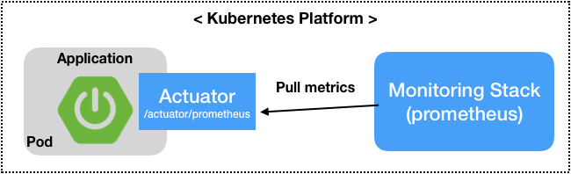
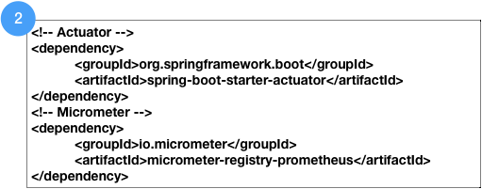

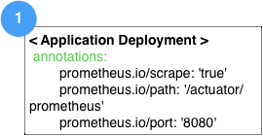
Metric Exporter 방식 – spring Actuator 주입
Spring Boot(2.x)와 Actuator, Micrometer를 활용하여 Prometheus가 서비스의 상태 정보를 수집 가능하도록 제공하는 패턴 방식 (Spring MVC 등의 http 서비스가 가능한 경우)
Metrics 전달 구조
1. Spring boot application Library dependency 설정
Pom.xml file 내 actuator, micrometer denendency 설정
Metrics Info
JVM 정보 (thread count, GC info, heap info)
DBCP 정보
Process 관려 정보
CPU (Usage, Load)
File (Max and current File descript count)
1
https://docs.spring.io/spring-boot/docs/current/reference/html/production-ready-features.html
2. Application property에 actuator endpoint enable 설정
2
3. k8s deployment 설정을 통한 Prometheus 등록
3
설명…
Notes:
각 방법에 대한 구조, 코드, 설정을 기술하고 여기에서
개발자가
1) 무엇을 해야 하는 지에 대한 항목과
2) 어떻게 코드를 개발해야 하고
3) 무엇을 어떻게 설정해야 하고
4) 무엇을 어떻게 커스터마이즈 해야 하는지를 기술
필요하다면 그 다음장에 코드 내용과 핵심 변경 사항을 기술

Slide 6
Metric Exporter 방식 – 사용자 custom metric 추가 노출
XXX

Slide 7
Metric Exporter 방식 – Non-Java App의 Metric API 노출 방식
XXX

Slide 8
장단점 및 제약 사항
사전 조건
XXX
장점
XXX
단점 및 특이사항
XXX

Slide 9
자동화 적용 범위
유형 | Library 활용 패턴 | Exporter 생성 패턴
소스 코드 | 수정 사항 없음 | Prometheus sdk을 이용하여 Metric 수집 포맷에 맞게 제공하는 exporter 개발 필요
Kubernetes 설정 | Deployment 파일에 다음 설정 정보 추가 - deployment#spec.template.metadata.annotations.prometheus.io/scrape : true - deployment#spec.template.metadata.annotations.prometheus.io/path: ‘/actuator/prometheus’ - deployment#spec.template.metadata.annotations.prometheus.io/port : ‘8080’ | Deployment 파일에 다음 설정 정보 추가 - deployment#spec.template.metadata.annotations.prometheus.io/scrape : true - deployment#spec.template.metadata.annotations.prometheus.io/path: ‘/metrics’ - deployment#spec.template.metadata.annotations.prometheus.io/port : ‘8080’
dependency | actuator, micrometer 추가 | Prometheus sdk 관련 추가
Application 설정 | Actuator에서 Prometheus 관련 설정 활성화 - management.endpoints.web.exposure.include=health,info,prometheus | 수정 사항 없음

Slide 10
소스 코드 정보
Github(private)
Library : https://github.com/cloudsvcdev/springboot-metric-pattern
Metric Exporter : https://github.com/cloudsvcdev/springboot-metric-exporter-pattern

